Slide 2
Contenido de la presentación
SOCIEDAD PERUANA
DE MEDICINA INTERNA
XXIII CONGRESO PERUANO
XLVI CURSO INTERNACIONAL DE MEDINA INTERNA
EPOC : NOVEDADES GOLD 2025
Daniel Yumpo Castañeda
Internista – Neumólogo
Hospital DAC - Huancayo
20 de MARZO 2025
.

Slide 3
Declaración de Ausencia de Conflictos de Interés
Entendiendo como tal la asociación o compromiso de tipo financiero relacionado con empresa alguna que condicione la exposición.

Slide 4
Guía GOLD 2025
Publicado: 05 Diciembre 2024
La Global Initiative for Chronic Obstructive Lung Disease (GOLD) ha publicado la guía GOLD 2025 , que actualiza la versión del 2024. Contiene los puntos clave, así como una presentación que resume los objetivos y las recomendaciones.
Esta versión, incorpora nuevos tratamientos como ensifentrine y dupilumab y elimina la sección dedicada a COVID-19 y EPOC.

Slide 5
Definición de EPOC
Condición pulmonar heterogénea caracterizada por síntomas respiratorios crónicos (disnea, tos y producción de esputo) debido a anormalidades de la vía aérea (bronquitis y bronquiolitis) y/o de los alveolos (enfisema) causando obstrucción al flujo.
Es una de las 3 principales causas de muerte a nivel mundial
Es una enfermedad común prevenible y tratable que suele ser mal diagnósticada o diagnosticada de forma tar.día

Slide 6
Epidemiología
Es una causa importante de morbimortalidad que es cada vez mas prevalente.
Se estima prevalencia mundial cercana al 10.3%, generando mas de 3 millones de muertes anuales
No es facil establecer datos dado la diferencia en los criterios diagnostico y un claro subdiagnostico
Se espera aumento del 23% para el 2050 (600 millones en el mundo). aumento en incidencia en mujeres y dismunucion en varones.

Slide 7
Qué modificaciones presenta ?
Se ha añadido información sobre la espirometría como marcador de salud global dentro del apartado de trayectorias de la función pulmonar (desarrollo y envejecimiento).
En la sección dedicada a la espirometría, se han añadido aclaraciones sobre los valores LIN (Límite Inferior de Normalidad), valores de referencia, z-score y una gráfica sobre la espirometría pre y post tratamiento broncodilatador.
La sección de la tomografía se ha actualizado incluyendo información sobre el enfisema, nódulos pulmonares y comorbilidades relacionadas con las vías respiratorias y la EPOC.
Se han actualizado las recomendaciones sobre vacunación según la guía del US Centers for Disease Control (CDC).

Slide 8
Tratamiento farmacológico
Se ha revisado la retirada de CI (corticoesteroides inhalados), y se ha añadido un algoritmo de tratamiento en la sección pacientes en tratamiento con LABA (agonista beta de acción prolongada) + CI.
Se incorpora el tratamiento con los fármacos ensifentrina y dupilumab, y las modificaciones correspondientes en los algoritmos y figuras, en las secciones sobre:
Tratamiento farmacológico de la EPOC.
Inhibidores de la fosfodiesterasa 3 y 4
Otros fármacos con el potencial de reducir exacerbaciones.

Slide 9
Nuevas Secciones
Disbiosis.
Hipertensión pulmonar, incluida en el capítulo de EPOC y comorbilidades, donde se incorpora una gráfica sobre el tratamiento de los síntomas de la hipertensión pulmonar en paciente con EPOC.
Riesgo cardiovascular en EPOC estable y en las exacerbaciones agudas, con recomendaciones de tratamiento.
Cambio climático y EPOC, y la influencia en los ingresos hospitalarios y exacerbaciones en pacientes con EPOC.

Slide 10
Patogenia
GETomica:
Genética, factores de riesgo ambientales y tiempo de exposición
Genetica: Polimorfismo De Riesgo. Mutación De Serpina 1, Deficiencia de Alfa Antitripsina
Factores Ambientales: Tabaco, Biomasa, Ocupacional, polución
Tiempo De Exposición: Hasta Los 25 Años El Desarrollo. Luego Declina, Pacientes no llegan y Desarrollan Alteración

Slide 11
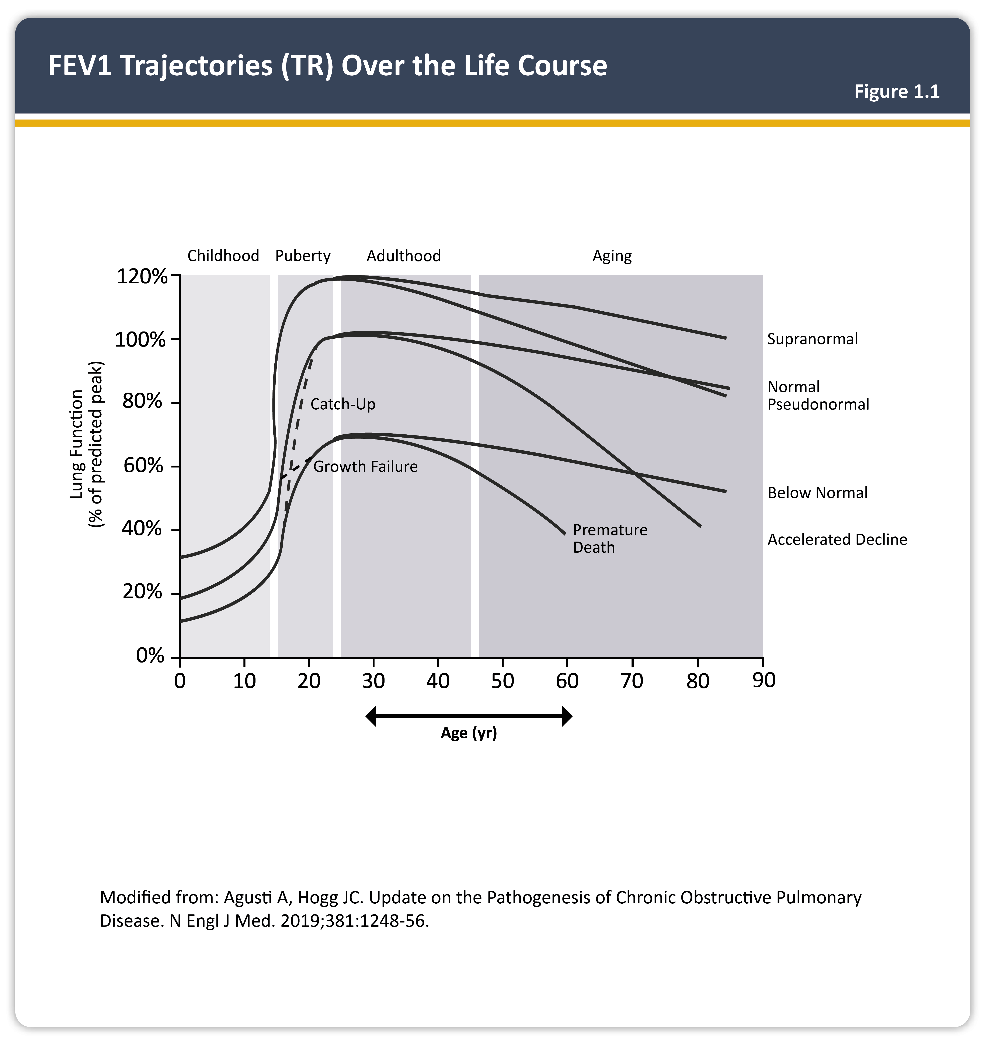
FEV1 trajectories over the life course

Slide 12
Fisiopatología
POSIBLE PAPEL DE LA DISBIOSIS PULMONAR

Slide 13
Fisiopatología
Obstrucción y atrapamiento
Alteración en el intercambio gaseoso
Hipertensión pulmonar por vasoconstricción hipóxica

Slide 14
Historia Natural
Maduración pulmonar: 20-25 años
Epoc temprano: inicio “biológico” de la enfermedad, no clínico
Epoc leve: obstrucción espirométrica leve, no es igual a epoc temprano.
Epoc juvenil: epoc a los 20-50 años.
Pre-Epoc: síntomas respiratorios y/o alteración estructural o funcional , sin obstrucción a nivel espirométrico
PRISm: fev1/ fvc mayor a 0.7 con fev1 y/o fvc menor a 0.8. No todos progresan a epoc.

Slide 15
Clinical indicators for considering a diagnosis of COPD
Teaching
Slide Set

Slide 16
Other causes of chronic cough
Teaching
Slide Set

Slide 17
Abordaje Diagnóstico
En todo paciente con síntomas sospechosos o factores de riesgo se debe hacer la búsqueda diagnóstica
Se realiza la confirmación diagnóstica con espirometría
Tamizar…..

Slide 18
Spirometry normal trace and airflow obstruction
Teaching
Slide Set

Slide 19
Riesgo cardiovascular
EPOC Y ECV coexisten frecuentemente.
1. sindemia; comparten factores de riesgo
2. EPOC contribuye a ECV por inflamación, hipoxemia, afección hemodinámica por hiperinsuflación y sedentarismo por disnea
3. ECV contribuye al EPOC por edema pulmonar, hipertensión pulmonar postcapilar y reducción en aporte de O2 a musculatura respiratoria
4. 25% mayor riesgo de MACE en EPOC

Slide 20
Clasificación
Grado de obstrucción de la vía aérea
Carga sintomática
Riesgo de exacerbación
Eosinofilos
Comorbilidades significativas

Slide 21
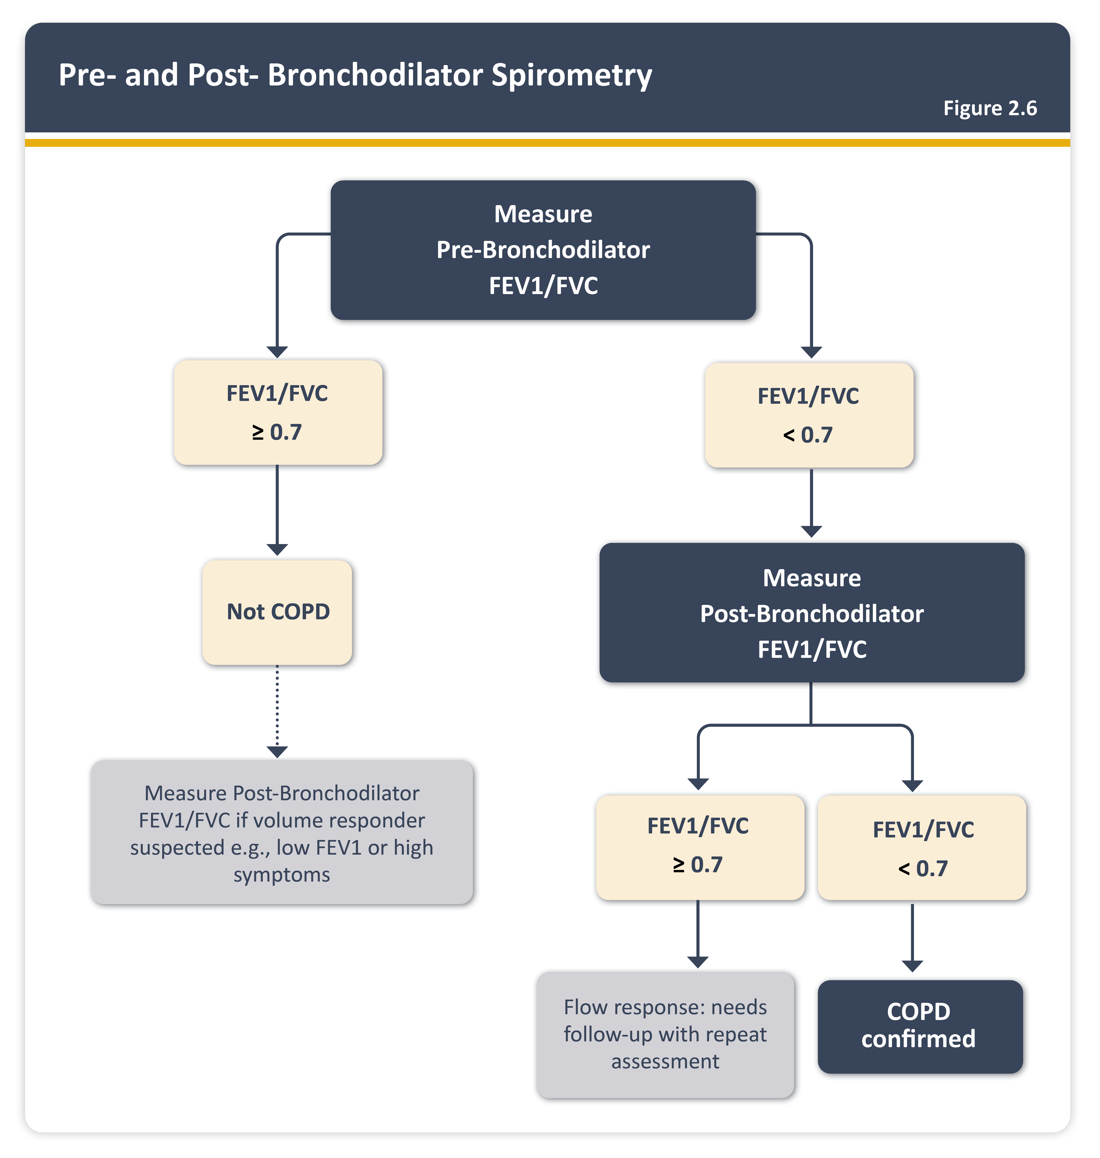
Pre- and Post- Bronchodilator Spirometry
Teaching
Slide Set

Slide 22
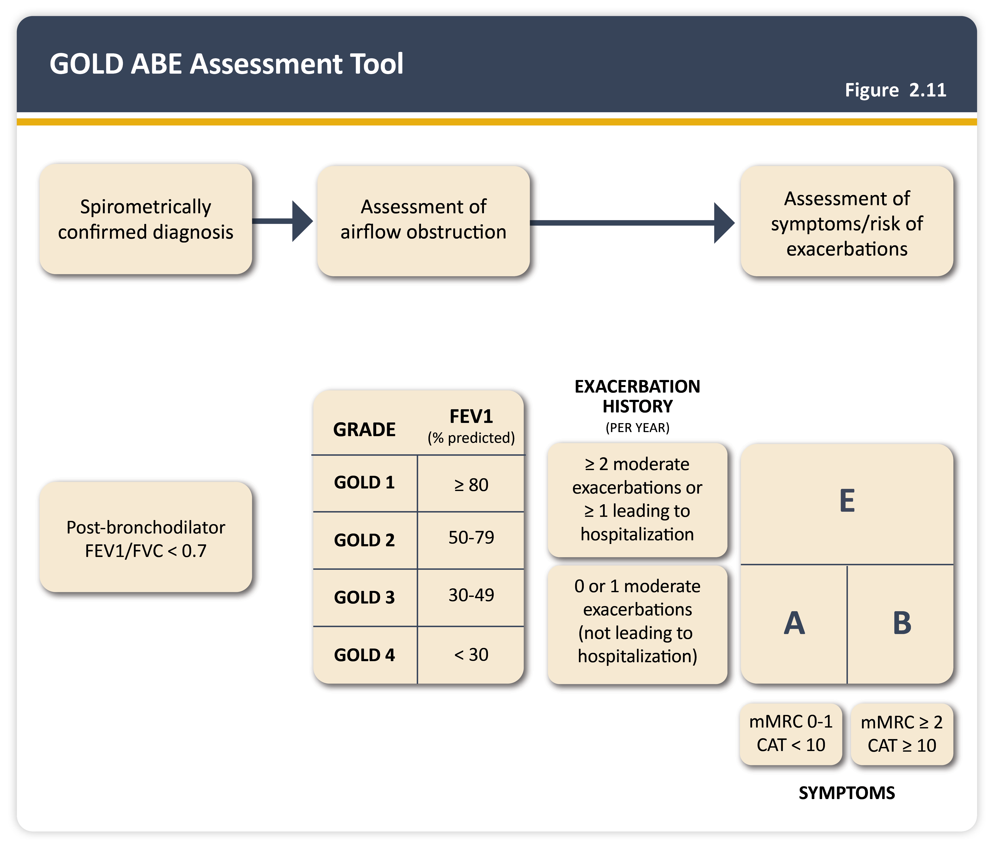
GOLD ABE assessment tool
Teaching
Slide Set

Slide 23
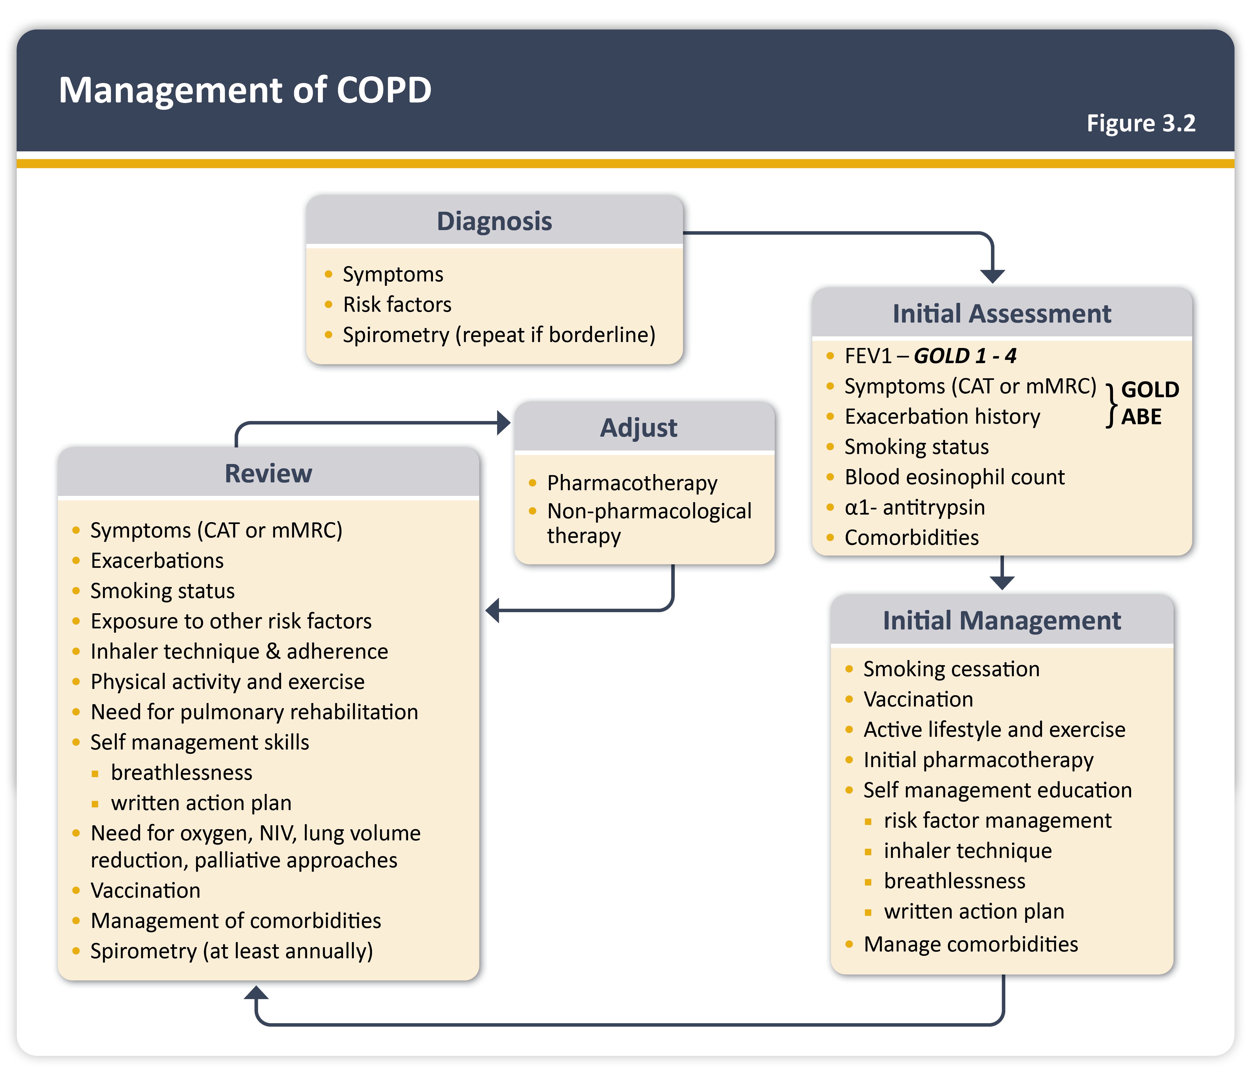
Management of COPD
Teaching
Slide Set

Slide 24
Initial pharmacological treatment
Teaching
Slide Set

Slide 25
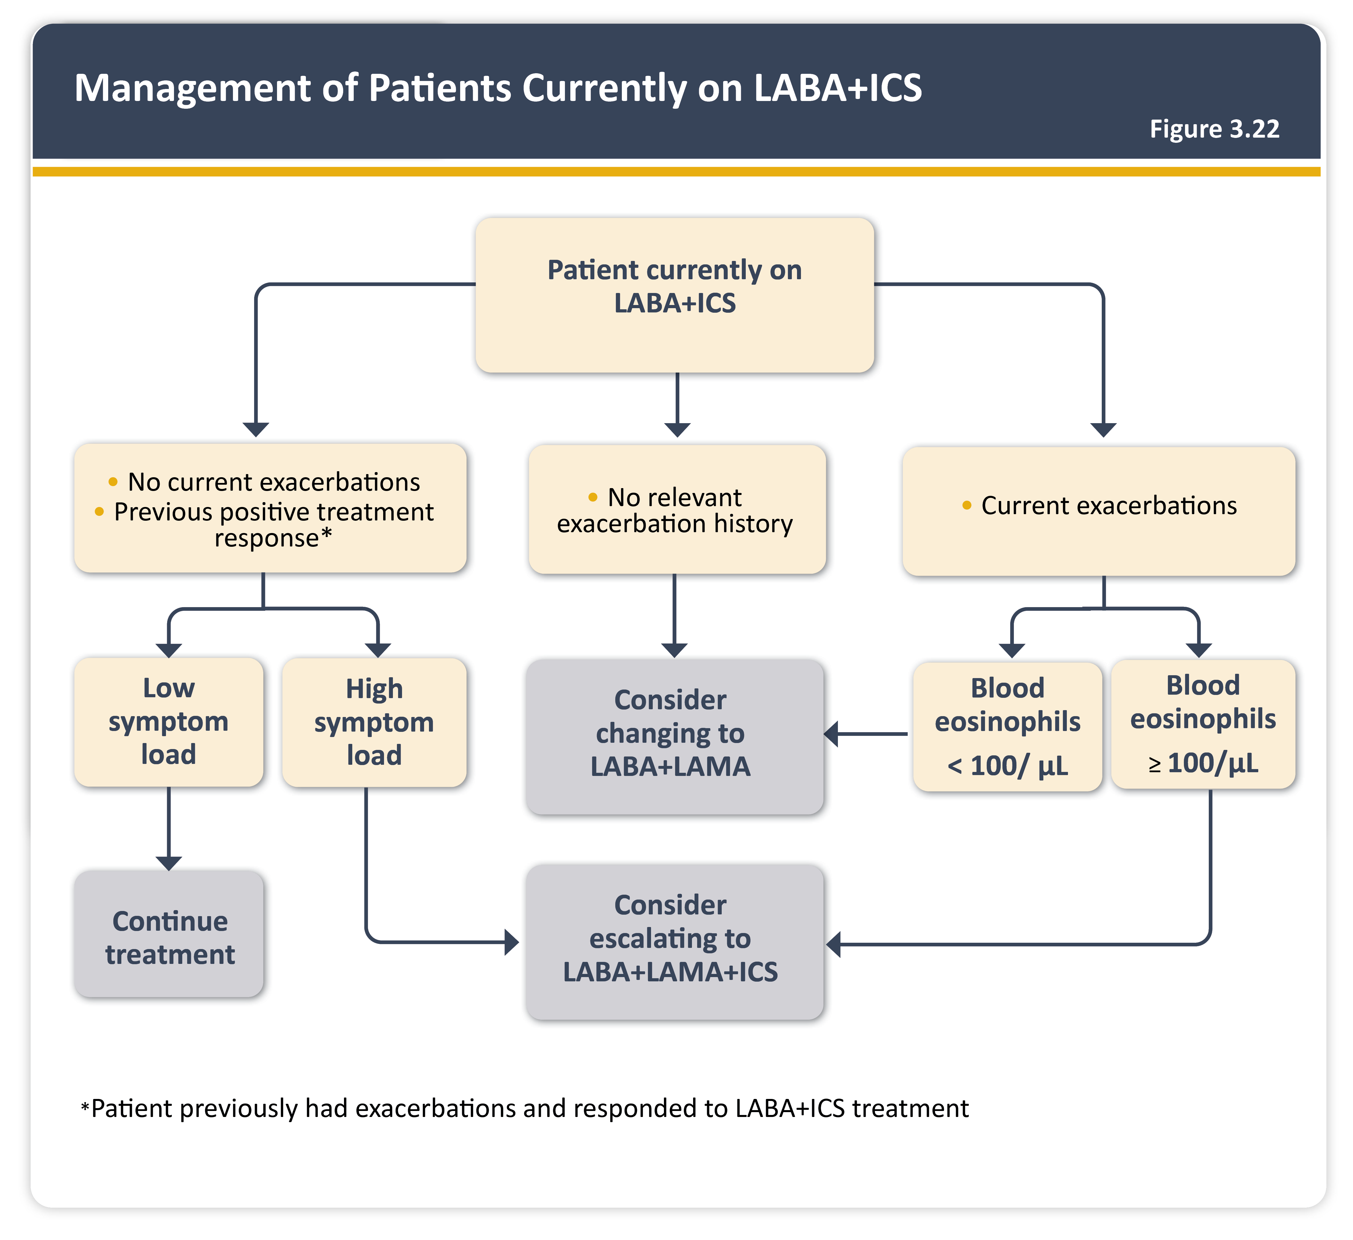
Management of patients currently on LABA plus ICS
Teaching
Slide Set

Slide 26
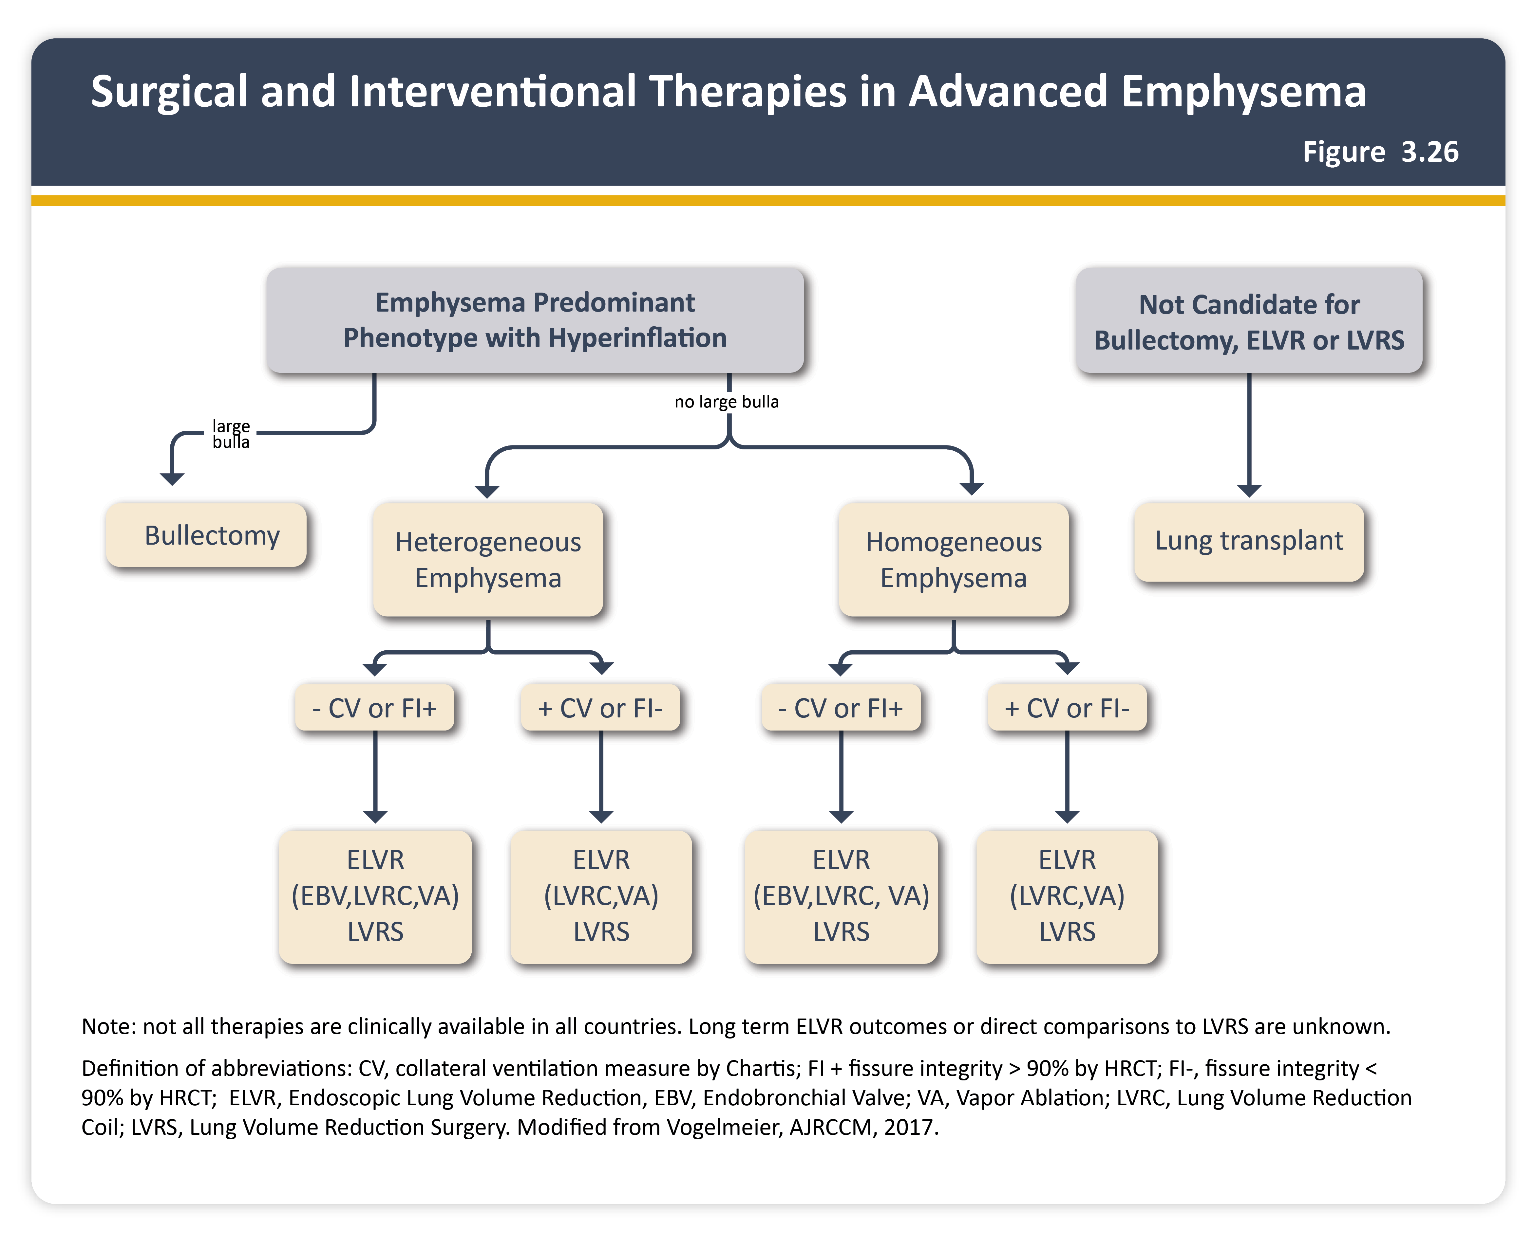
Surgical and interventional therapies in advanced emphysema
Teaching
Slide Set

Slide 27
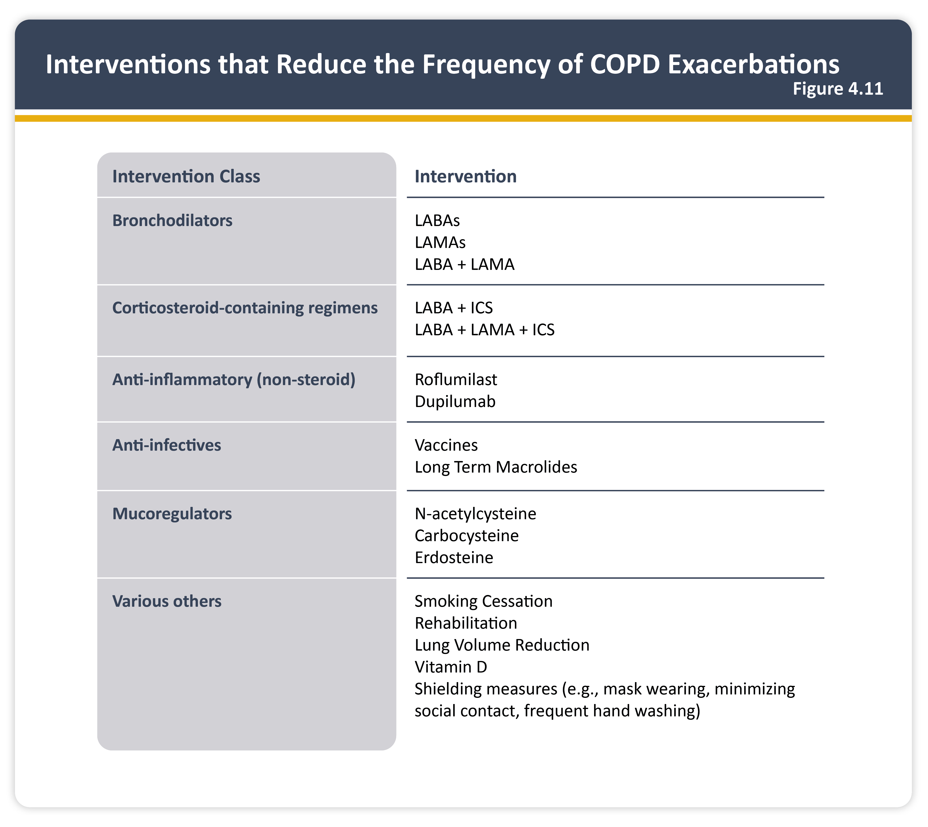
Interventions that reduce the frequency of COPD exacerbations
Teaching
Slide Set

Slide 33
Treatable traits in pulmonary hypertension-COPD (PH-COPD) and suggested management
Teaching
Slide Set

Slide 35
SOCIEDAD PERUANA
DE MEDICINA INTERNA
XXIII
Gracias
Visítanos en:
https://medicinainterna.net.pe/
Av. José Pardo N° 138 – Of. 401 Miraflores. Lima – Perú

